Slide 1
Git и его друзья
Лекция 2

Slide 2
Контроль версий
Предпосылки создания:
доступ к более ранним и побочным версиям документа;
командная разработка.
Классификация СКВ:
примитивные;
локальные [RCS];
централизованные [CVS, Subversion];
распределенные [Mercurial, Git].
Литература: git-scm.com

Slide 3
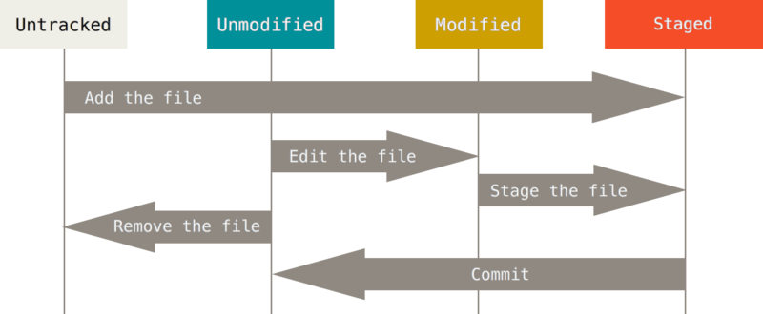
Жизненный цикл файлов в Git

Slide 4
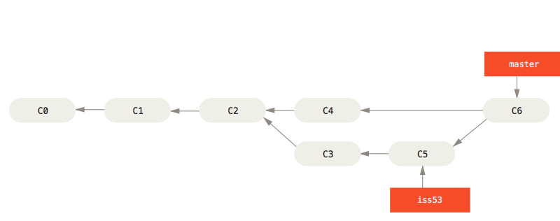
Merge

Slide 5
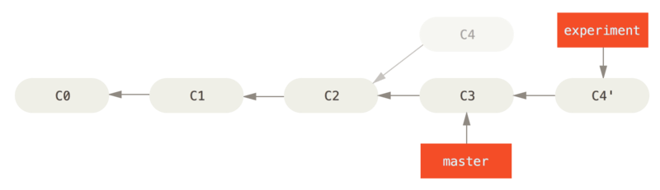
Rebase

Slide 6
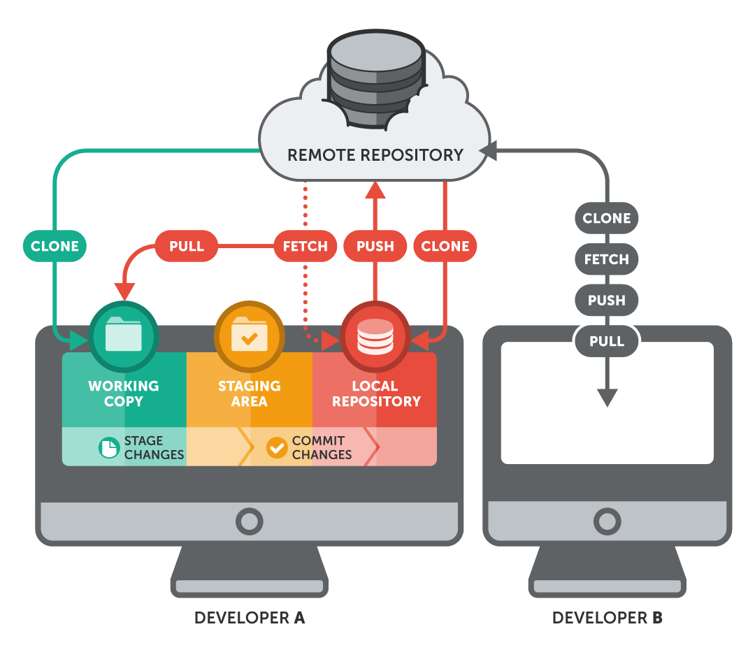
Удаленный репозиторий

Slide 7

Организация контроля версий

Slide 8
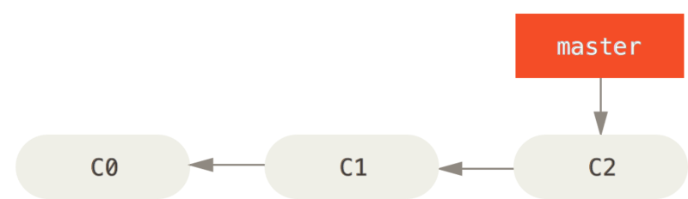
Организация контроля версий

Slide 9
Модели распределенной разработки
определяют способы взаимодействия между разработчиками в рамках одного проекта, но не внутреннее устройство репозиториев;
выбираются в зависимости от величины проекта.

Slide 10
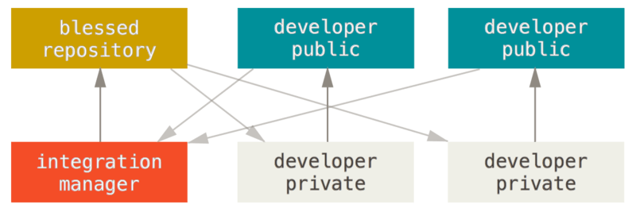
Менеджер по организации

Slide 11
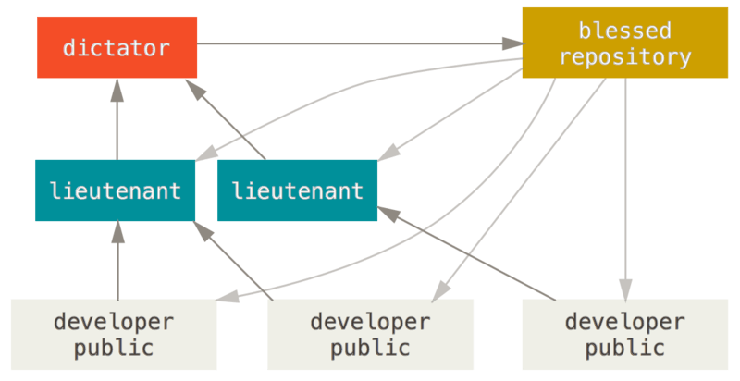
Диктаторы и лейтенанты

Slide 12
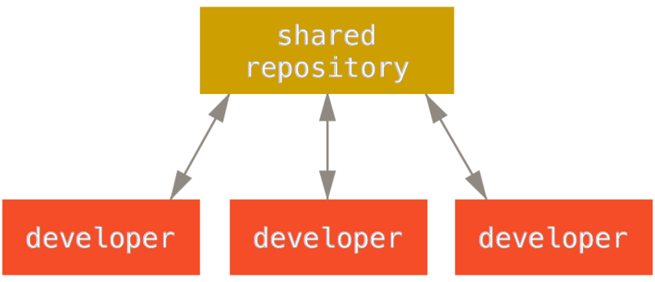
Централизованная

Slide 13
Методологии организации распределенной разработки
определяют устройство и назначения веток для репозитория проекта;
использование определенных методологий способствует использованию технологий, упрощающих разработку проекта на различных этапах ЖЦ ПП; сами методологии могут определять использование определенных технологий (hooks, CI).

Slide 14
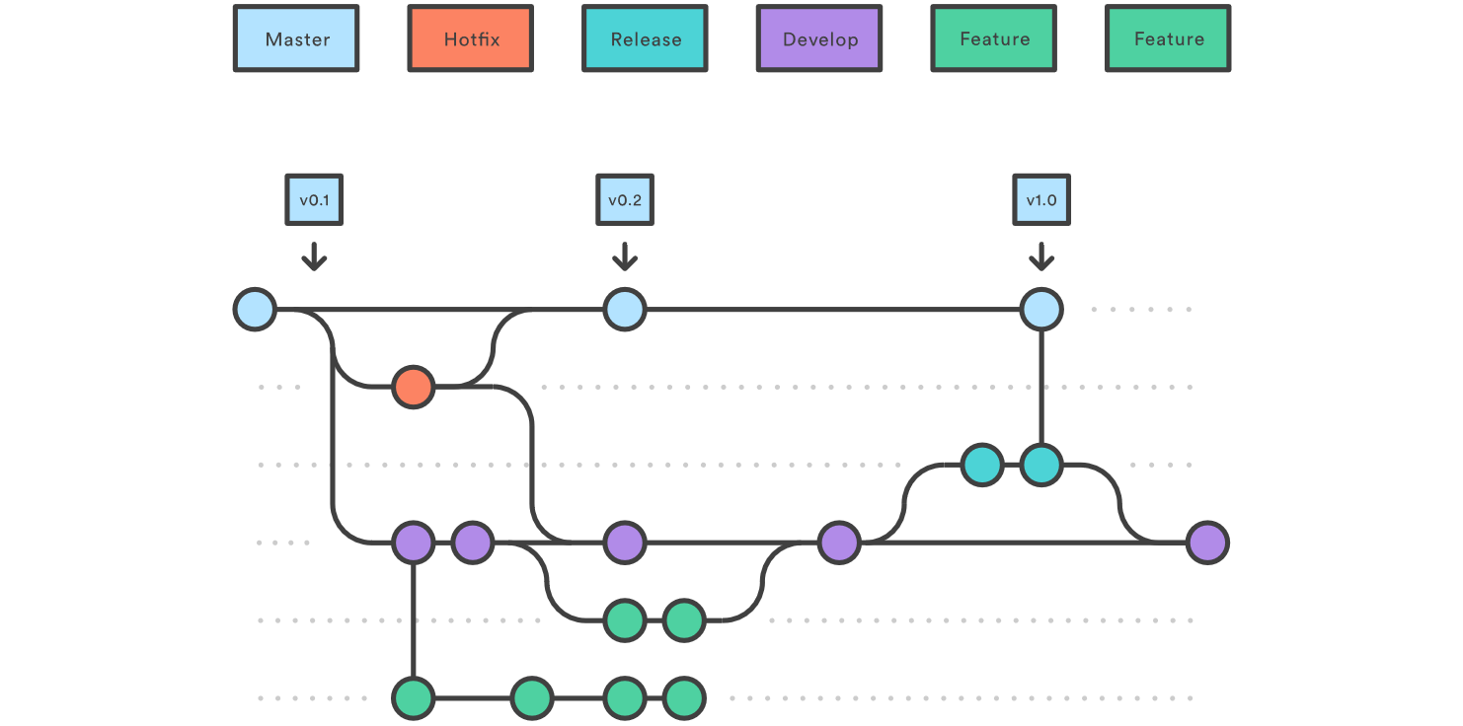
GitFlow

Slide 15
Непрерывная интеграция
Непрерывная интеграция (Continuous Integration, CI) — практика разработки программного обеспечения, которая заключается в выполнении частых автоматизированных сборок проекта для скорейшего выявления и решения интеграционных проблем.
Используется вместе с:
автоматизированным тестированием;
непрерывной поставкой (Continuous Delivery);
непрерывным развертыванием (Continuous Deployment).

Slide 16
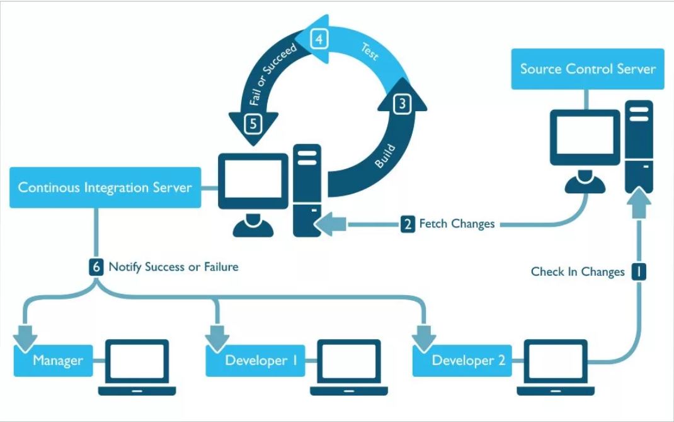
Непрерывная интеграция

Slide 17
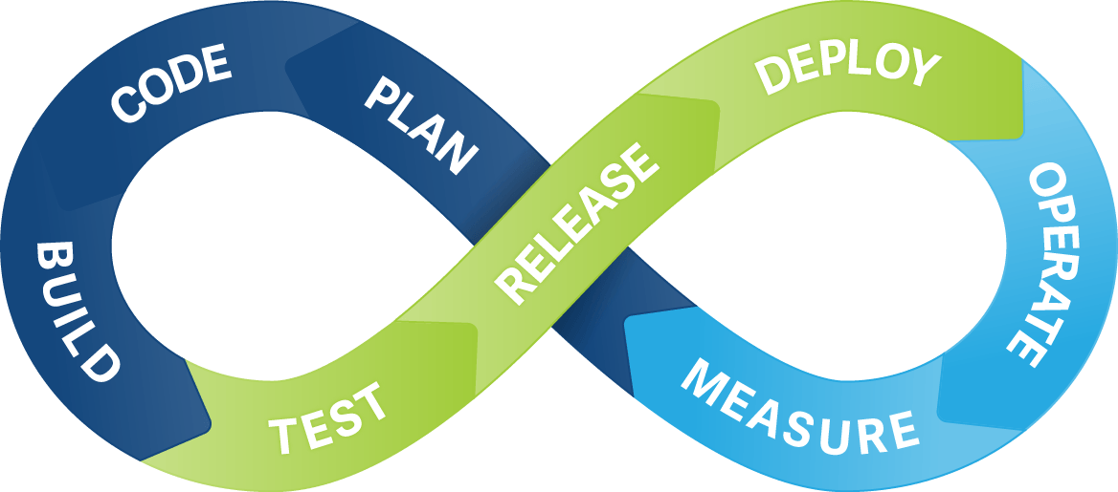
Непрерывная интеграция

Slide 18
Git Hooks
Хуки — пользовательские скрипты, срабатывающие при возникновении определенного события.
Виды:
клиентские;
серверные.
Использование:
для привязки коммита к задаче;
для запрета коммита в ветку;
для запуска утилит статического анализа;
для чего угодно.

Slide 19
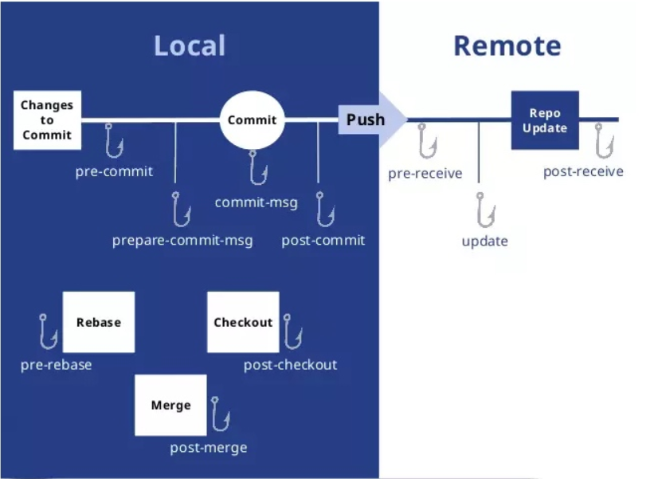
Git Hooks

